Slide 1
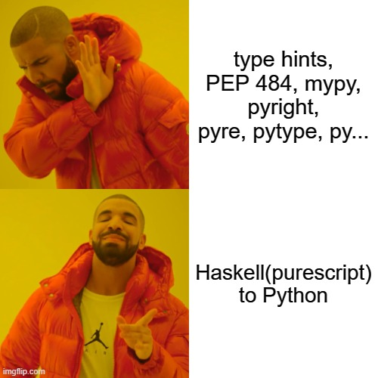
PureScript Python
一份
可以运行的代码,
充满了
静态的约束。

Slide 2
MyPY的困境
Mypy type checks standard Python programs; run them using any Python VM with basically no runtime overhead.
不对，有notable性能损耗(typing中的接口继承使得class变得笨重缓慢)。
需要一定的配置，而不需要配置的实现，例如pycharm，对Mypy特性的支持不够
Mypy has a powerful, modern type system.
不太行，会不够用。
不够？

Slide 3
MyPY的一些问题
1. 作为开发者，需要大量标注。
函数类型这些标注起来很麻烦。
支持type alias的python type checker比较少，例如pycharm支持得很差
2. 静态的接口编程支持有问题
这个问题通常出现在这个场景: 你希望底层可以使用不同的实现，但这些不同的实现涉及到不同的参数化类型
这是Higher Kinded Types问题, typing #548。
3. 从静态类型去计算值
例子: 如何取一个类型的0值

Slide 4
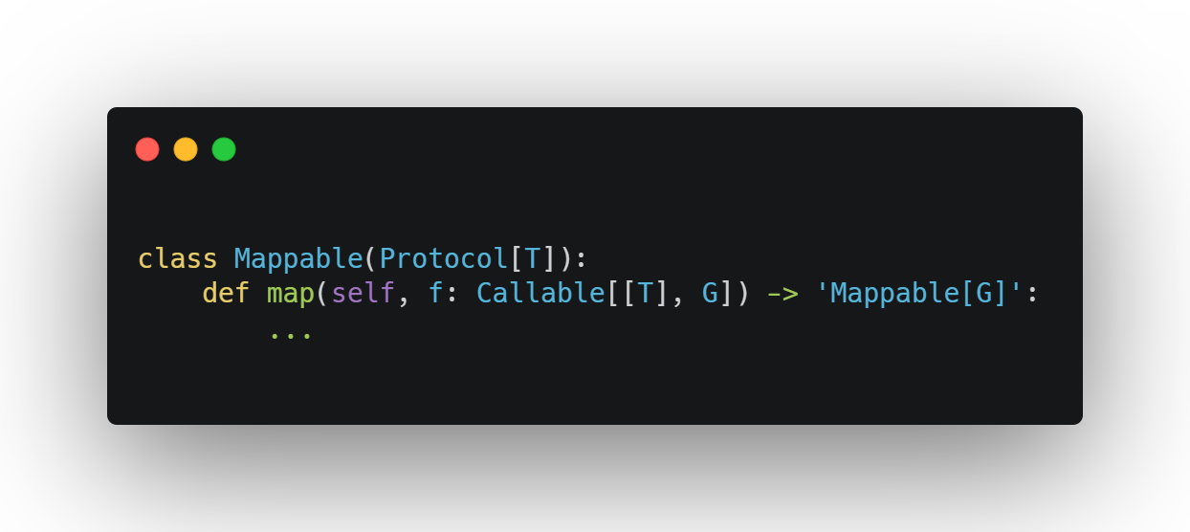

MYPY 静态接口编程问题
当实现一个功能时需要某种可选的数据结构，并且它是参数化的，下列的类型变换，目前Mypy无法支持
$$Generic\left[T\right]→Generic[G]$$
举例子，如果我的算法需要用到一种可以map的数据结构，
$MyList[int]$ 在函数类型 $int →str$下成为 $MyList[str]$
$MyResult[str, int]$ 在函数 $int →str$ 下成为 $MyResult\left[str, str\right]$
我们的实现中，使用接口类型 $Mappable[T]$:

Slide 5
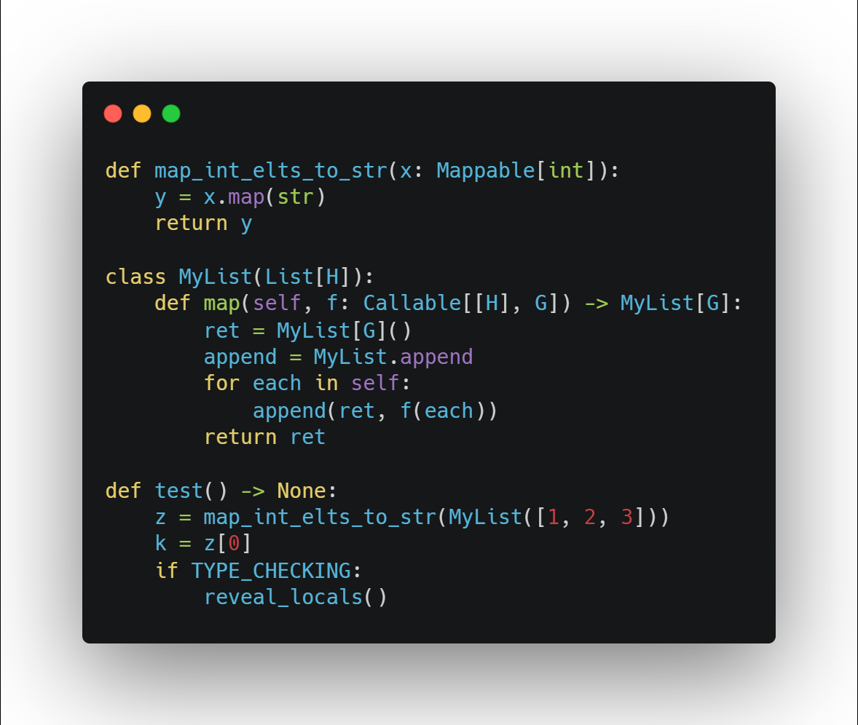
MYPY 静态接口编程问题
希望z是MyList[str]，
实际上是Mappable
希望k是str,
实际上是Any

Slide 6
接口编程，尤其是静态接口编程的目的
希望开发者可以不考虑底层实现，使用的数据结构、算法可以后续调整优化。
解耦代码。静态接口编程能解决一个困难问题: 要实现某个功能，需要的最少接口是什么。
代码检查。
底层的接口是小积木块，你的代码则是搭积木的方式。脚手架搭得对不对，可以被静态检查。
更高级别的静态接口编程是什么样的？
“一切需要动态性的需要，究其原因，只不过是语言的静态能力不够强大。”
基于Trait(类型特质)的接口编程，继承超集，降低心智负担，模块化
能描述强大的约束，编译期计算，报错友好，不是C++

Slide 7
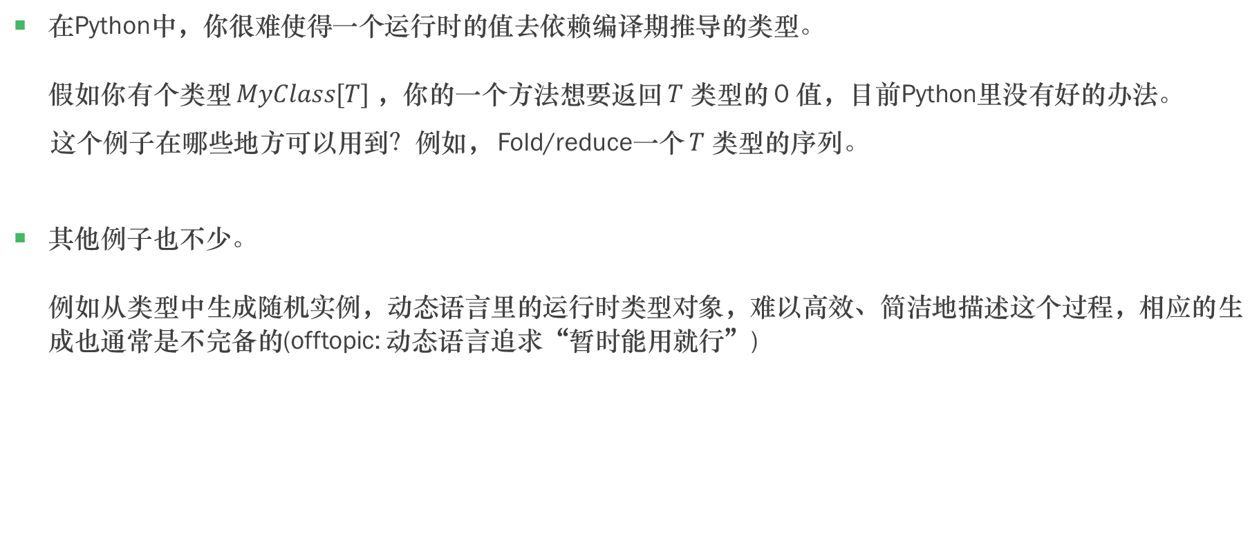
从类型去计算值
在Python中，你很难使得一个运行时的值去依赖编译期推导的类型。 假如你有个类型 $MyClass[T]$ ，你的一个方法想要返回 $T$ 类型的 0 值，目前Python里没有好的办法。
这个例子在哪些地方可以用到？例如， Fold/reduce一个 $T$ 类型的序列。
其他例子也不少。 例如从类型中生成随机实例，动态语言里的运行时类型对象，难以高效、简洁地描述这个过程，相应的生成也通常是不完备的(offtopic: 动态语言追求“暂时能用就行”)

Slide 8
“世界上有什么是不能静态描述的问题？” “一切需要动态性的需要，究其原因，只不过是语言的静态能力不够强大。”
我们能做什么:
静态检查张量乘法的维数是否合法
静态检查张量索引是否越界
静态检查张量拼接是否合法，并将静态信息注入返回的结果中
基于多态实现的类型安全printf
算法中通常含有某些约束，使得确定使用的一些参数，可以静态推导出其他参数，而不需要大量手写
…

Slide 9


Slide 10
Haskell : “低端工业语言”
快速原型开发 Haskell语言有着“比较”优秀的IDE，强大的静态编译器和语言表达能力，写代码很快，而且不容易出错。
提升扩展性 即便功能需求在未来仍然需要扩展，Haskell代码也能在“不修改已有代码”的基础上进行扩展。Haskell可以天然地解耦代码，虽然这需要学习一定的多态知识。
程序可组合性 一个词，“monad”
在表达简单的副作用时很笨重 一个词，“monad”
代码分发 源码或者二进制分发，使用起来比较麻烦，其他后端很少，目前勉强可用的也只有javascript后端

Slide 11
PureScript
JavaScript生态里唯一具有高级多态能力的Haskell衍生语言
原本是编译到JavaScript的，但开发者的后端设计为“agnostic”的样子，因此可以相当轻松地支持其他后端。
例如Python后端。
也因此，我们可以在Python中使用“现代”的静态类型系统。
999约等于1000，我们写Haskell出Python.

Slide 12
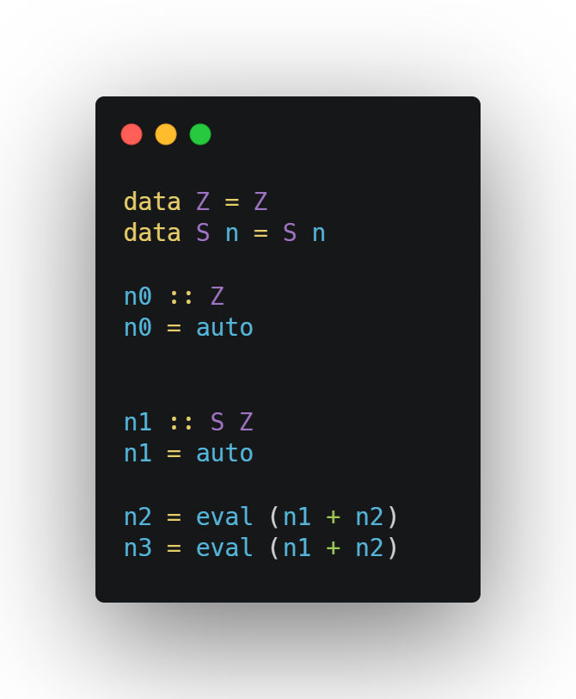
Mypy做不到的东西 自然数，证明代码正确性，静态性质
使用单例(singleton)类型来模拟依赖类型(dependent type)
自然数0： Z
自然数2： S (S Z)
表达式1 + 2 : Plus (S Z) (S (S Z)) 或者 用类型运算符表示: S Z :+: S (S Z)
eval函数把我们的加法表达式、乘法表达式转为自然数。
看起来似乎C++也能做到，实际上很困难而且报错夸张

Slide 13
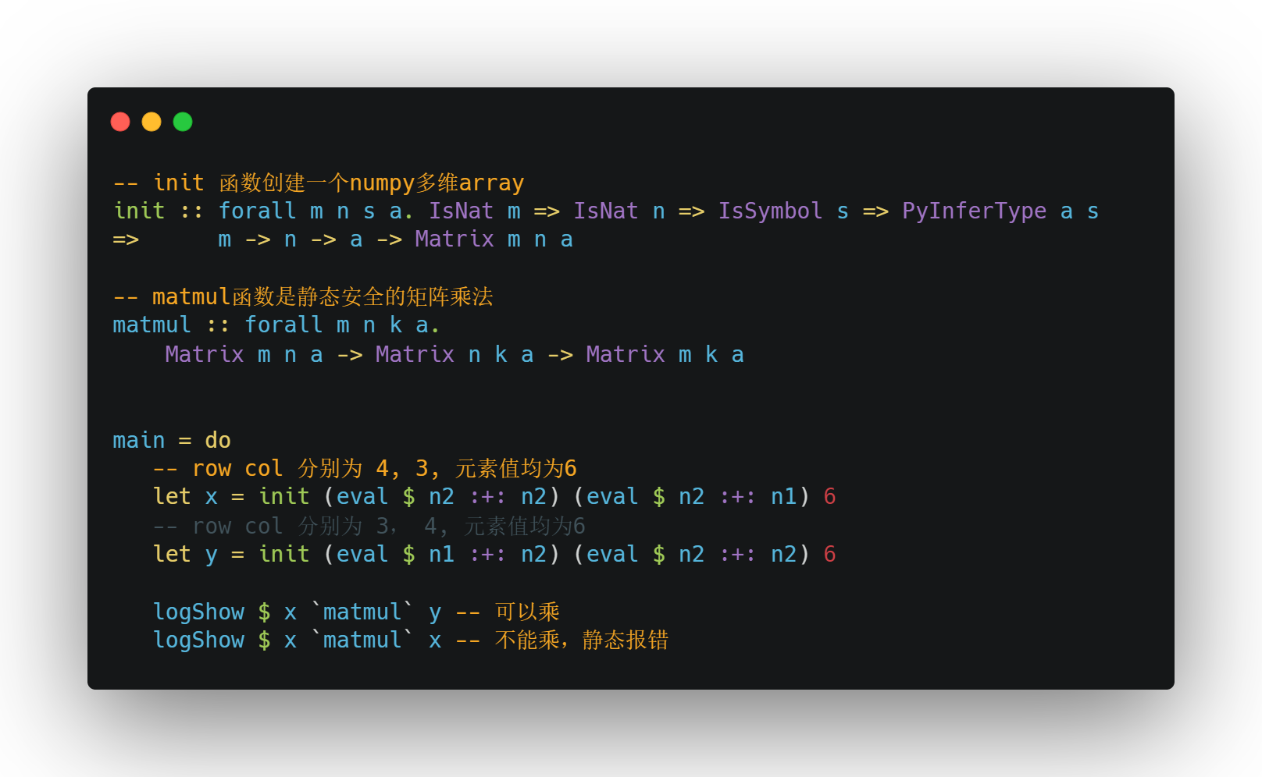
使用类型安全自然数的例子

Slide 14
PSPY 环境搭建和示例项目
安装python >= 3.5, pip. 没错, purescript python跨Python版本
安装npm(建议通过nvm), npm install –g purescript spago, 安装purescript工具链
curl -fsSL https://raw.githubusercontent.com/purescript-python/installer/master/install.sh | bash
IDE VSCode, 安装“PureScript IDE”插件
…
详见 https://github.com/purescript-python/purescript-python 和 演示视频

Slide 15
常用抽象介绍
Monads
Extensible Records
ADTs, Type Classes
详见视频。

Slide 16
Python FFI 无缝协作
是真的无缝协作。
编译一个purescript python项目，得到一个普通的python包，可以发布到PyPI等仓库。
可以同时使用所有python包和大部分purescript包(除开需要JS语言特性的)！

Slide 17
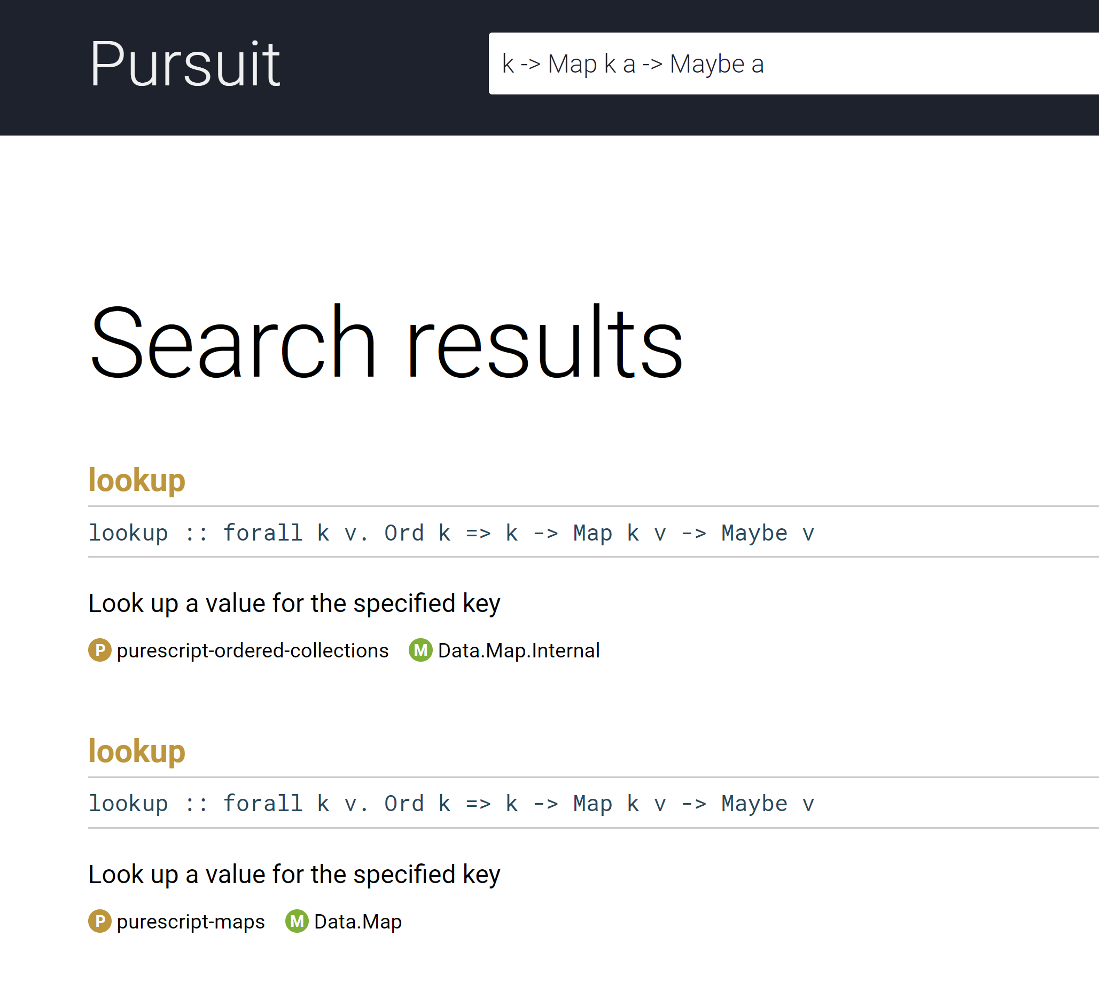

Haskell衍生语言的“类型即文档”
在
Hoogle(Haskell)
Pursuit(PureScript)
上搜索类型
$k →Map k a →Maybe a$

Slide 18
Idris Python
最强大的静态类型系统，就是编程比较困难。
https://github.com/thautwarm/Quick-Backend
能够用来解决一些最为困难的问题。

